Slide 1








АНАЛИЗ КОНКУРЕНТОВ

Slide 2


Конкуренты
В разных сегментах они могут быть разными, например:
-по типу продукта;
-по преимуществам одного продукта, определенные проекты могут предоставлять больше возможностей;
-по цене, так как в некоторых проектах может быть бесплатное участие.
2

Slide 3
Два круга конкурентов
- Первый круг конкурентов – прямые конкуренты.
Нашими прямыми конкурентами является tandem. Там можно общаться в любое время, с кем хочешь и на любую тему.
- Второй круг конкурентов – продукты-заменители. Они есть всегда.
Нашими косвенными конкурентами являются: Russian for free, Russian for everyone, Learn Russian.

Slide 4
В чем конкурируют?
Продукт и его функции
1) цена
5) способы продвижения продукции и стимулирования сбыта
3) полезность;
4) способность продукции удовлетворить потребности конечных
потребителей
2) удобство
использования;

Slide 5
Продукт будет жить, пока выполняет весь функционал.
- Ценностное предложение (разные проблемы)
- Ассортимент, продуктовая линейка
- Продвижение, дистрибуция, каналы сбыта
- Стратегия
- Рыночные показатели (доля, количество клиентов, маржа и проч.)
5

Slide 6
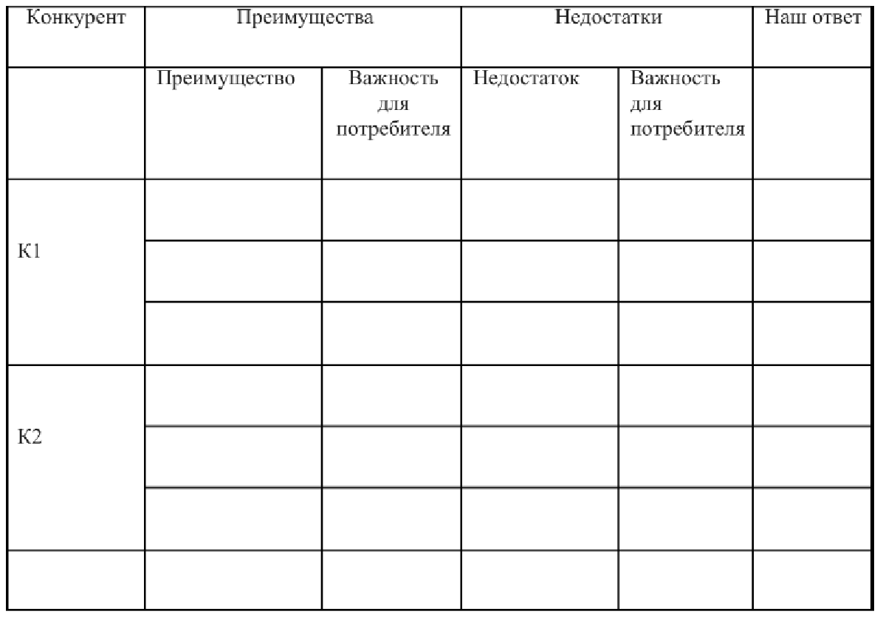
Анализ Конкурентов
5

Slide 7
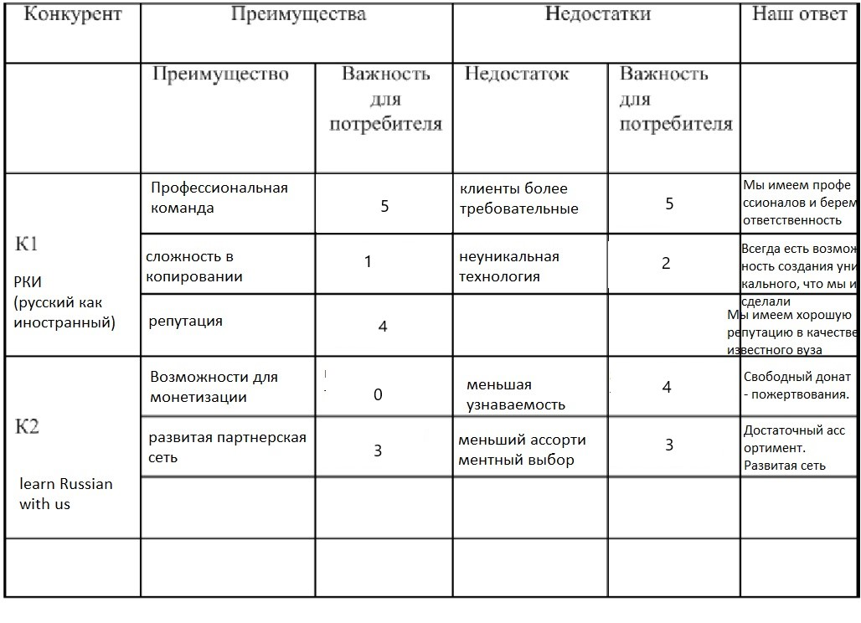
Анализ конкурентов и ответ компании

Slide 8
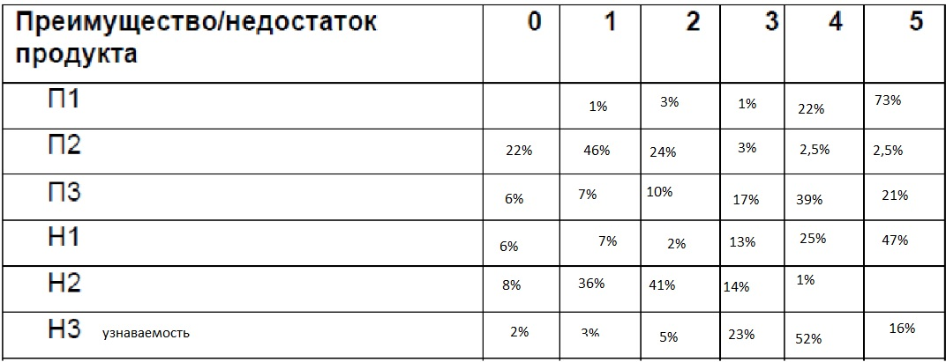
Таблица оценки важности преимуществ/недостатков продукта потребителем (для опроса/интервью)
От 0 до 5: 0 – совсем не важно, 5 – крайне важно

Slide 9
Дополнительные фичи
Если продукт предоставляет уникальную идею, то издержки переключения в данном случае не будут представлять угрозу. Компетентность также будет легко преодолена. Так, наши дополнительные и уникальные фичи будут интересны.
Результат: выработка более качественного понимания ЦА и улучшение продукта.
3

